Slide 1
Landschap lezen
Heb je geen bril voor nodig

Slide 2
In deze les
Moeten we uiteindelijk toch ook weer aan het werk
Trede 3: Landschap onderzoek
- Leesbaar landschap
- Excursie (micro excursie)
- Oefening loskomen
Trede 5: Bodemonderzoek
- NEN 5725 Vooronderzoek
- NEN 5740 Verkennend bodemonderzoek(+ aanvulling)
BODEMONDERZOEK YEAH!!!1111

Slide 3
Trede 3 landschap onderzoek
Deel A – De inleiding
In de inleiding van je landschapsonderzoek geef je de
volgende zaken aan: Welk gebied ga je beschrijven en waarom Topografische gegevens: Hoe groot is de omgvang waar is het gelegen, op kaart? Wat is de begrenzing, op kaart.
Wat zijn de belangrijkste biotopen (eventueel op kaart)
KLINKT ALSOF QGIS WEDEROM EEN DING IS!

Slide 4
Trede 3 landschap onderzoek
Deel B – De landschapsbiografie Besteed aandacht aan De ontwikkeling van het aardkundig (bodem en water) aspect en het natuurlandschap. De ontwikkeling van het door de mens bepaalde landschap De bijzondere (natuur)warden van het gebied.

Slide 5
Trede 3 landschap onderzoek
Deel C – Aantastingen leefmilieu Besteed aandacht aan Relevante ver- thema’s binnen onderzoeksgebied Mimum 4 aantastingen en hoe je deze in het veld zou kunnen herkennen.
Hoe gaat terreinbeheer er mee om? (beheersing/preventie etc.)
Beschrijf onderzoeken die zou kunnen uitvoeren om erachter te komen in welke mate de aantastingen actueel/recent zijn.

Slide 6
Trede 3 landschap onderzoek
Deel D – Excursie Onderzoek waarop je een waardevol gebied gedurende een
uur in een excursie zou willen presenteren.
Onderzoek aan 12 thema’s die SMART gefomuleerd worden, gekoppeld aan een gebiedswaardering (uitgezet in cirkeldiagram). Je moet de excursie niet alleen beschrijven maar ook op kaart uitzetten.

Slide 7
Trede 3 landschap onderzoek
Deel E – Leesbaar landschap Gebruik van de methode leesbaar landschap op onderzoeksgebied
Op de kaart aangeduide locatie waarop je leesbaar landschap onderzoek met kijkrichting heft plaatsgevonden en korte motivatie voor keuze voor deze locatie een beschrijving van je bevindingen met de 4 parameters voor deze locatie.

Slide 8
Landschaplezen
Stel, je wordt ergens geblinddoekt gedropt, je doet de blinddoek af,
wat is het eerste dat je jezelf afvraagt? Waar ben ik? Een van de meest fundamentele vragen die mens zich kan stellen. Waar ben ik? Op welke plek, in welke tijd? Je kijkt om je heen en zoekt herkenningspunten en ankers, kenmerken die je helpen te orienteren in de ruimte en in de tijd. Je gaat het landschap lezen.

Slide 9
Landschaplezen
Verschillende excursies door verschillende mensen/docenten.
We lopen nu hier, door het weiland op een verhoging.
77 jaar geleden, toen het hier nog stikte van de Duitsers, deed de gemiddelde Nederlander zijn/haar best om niet doorgeschoten te worden. Daarom inundeerden we dit gebied. Dit zie je nu nog terug, in de begroeiing, maar ook in het hoogte verschil. Zo lopen we nu op een rug van een dijk.
WOW KIJK EEN BOOM!1 JA JONGENS EN MEISJES DIT IS EEN ELM! SUPER VET

Slide 10
Leesbaar landschap
Leesbaar landschap het document
Leesbaar landschap is een methode om naar landschap te kijken vanuit 4 verschillende optieken. Hiemee zie je de samenhang in het landschap. Elk landschap, elke omgeving heeft zijn eigen samenhang, zijn eigen verhaal en zijn eigen identiteit.

Slide 11
4 Optieken
Oftewel brillen
Verticale bril
Horizontale bril
Seizoens bril
Historische bril
Dit is ook een bril haha

Slide 12
Verticale samenhang
Het landgebruik, de vegetatie, beplantingstypen,
waterstand, relief etc. Waar bevind ik me? Zanderige bodem, kleirijke bodem, komgebied of op een stroomrug? Is er kwel in de grond, is de bodem voedselrijk of voedselarm?

Slide 13
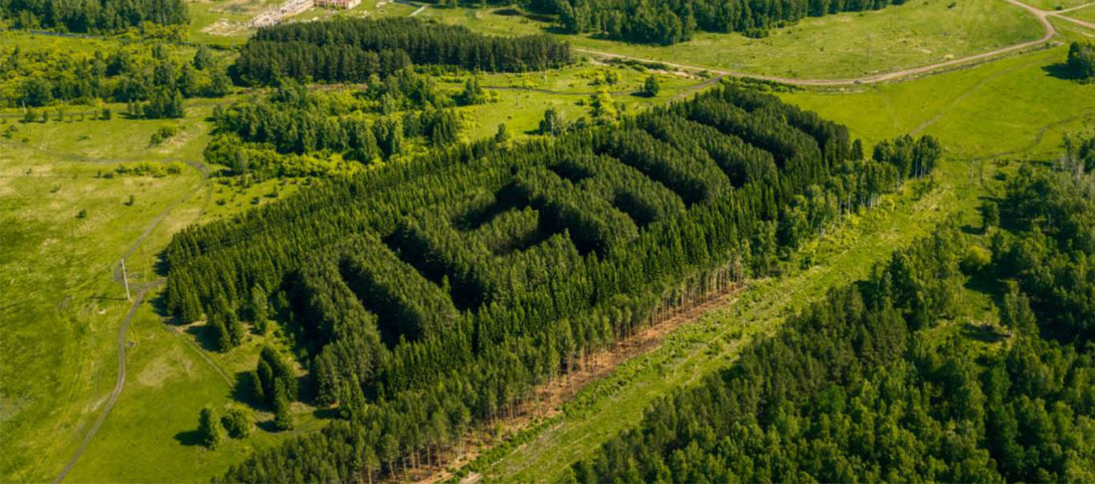
Probeer het eens! De verticale samenhang

Slide 14
Horizontale samenhang
Wegen, paden, waterlopen, beplantingen, percelering
kunnen uitdrukking geven aan het ecologisch, hydrologisch, sociaal, economisch functioneren van een plek. Is er grootschalige landbouw bedreven, staan er veel nieuwe schuren. Zijn er netwerken voor flora, fauna.

Slide 15
Probeer het eens! De horizontale samenhang

Slide 16
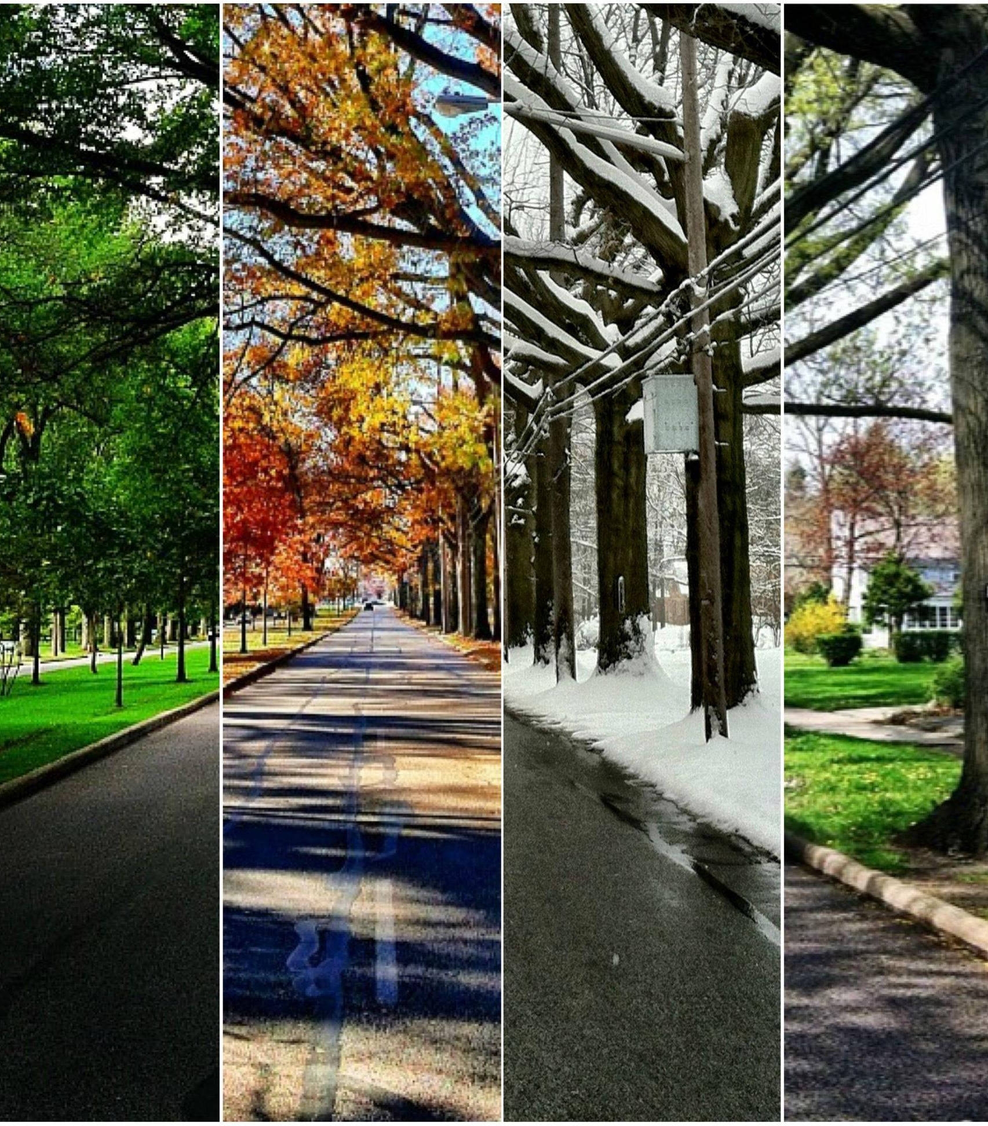
Seizoens samenhang
Kleuren en vormen van beplanting, vegetatie en gewassen kunnen uitdrukking geven aan de tijd van het jaar.

Slide 17
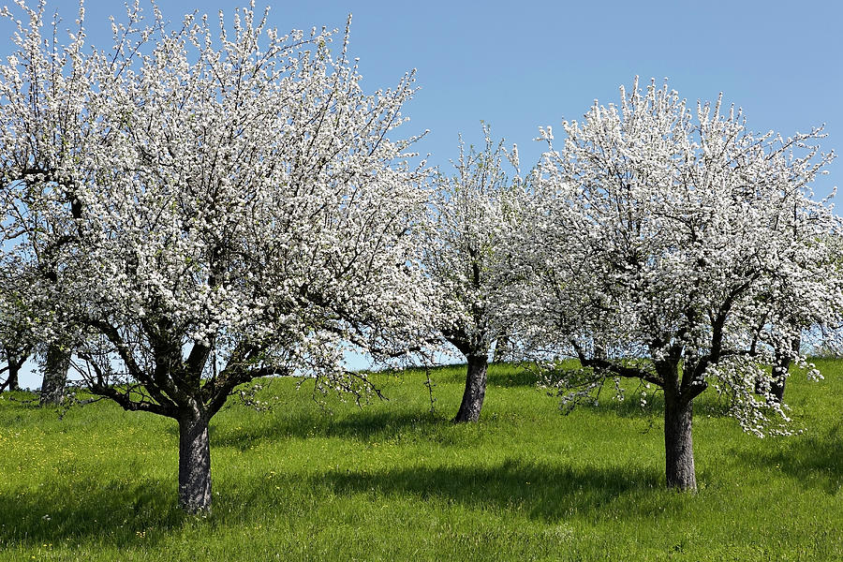
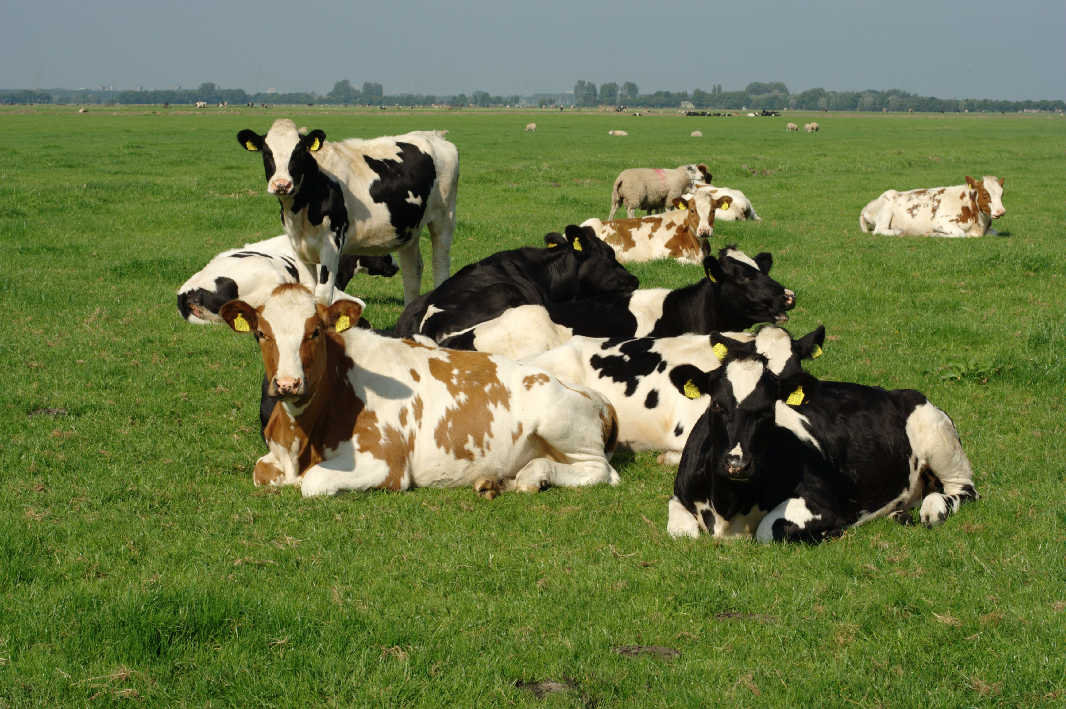
Probeer het eens! De seizoenssamenhang

Slide 18
Historische samenhang
Allerlei landschapselementen, -patronen en hun eigenschappen,
zoals bebouwing beplanting, wegen, paden et cetera
kunnen uitdrukking geven aan een tijdstip of fase in de geschiedenis.
Is dit slotenpatroon middeleeuws?
Dateert deze boerderijtype uit de Jaren ‘70.
Staat hier altijd al een melkveehouderij?

Slide 19
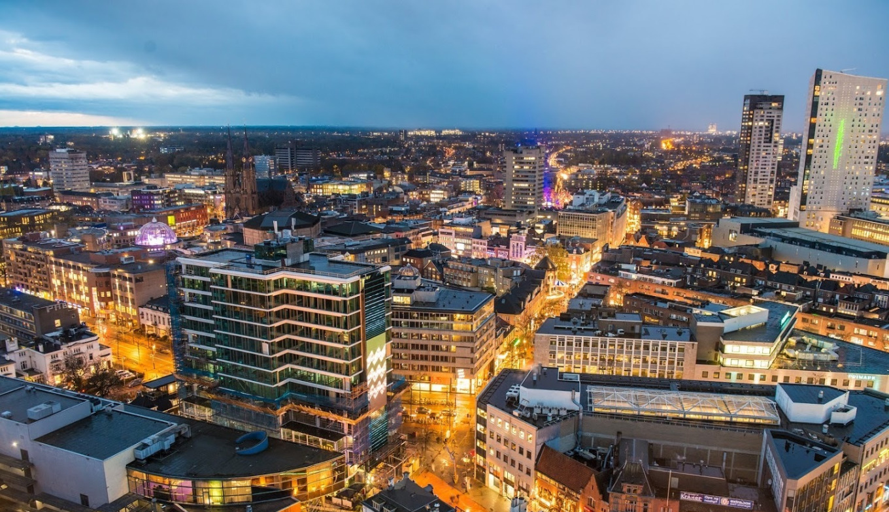
Probeer het eens! De historische samenhang

Slide 20
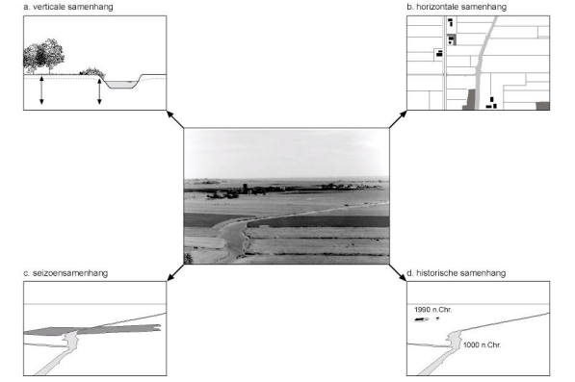
Alles bij elkaar

Slide 21
Wat heb je hier nu aan?
Deelnemers aan een excursie op een leuke maanier met verschillende elementen van een landschap kennis laten maken, waarbij de kennis van de deelnemers wordt gebruikt om het beeld rijker te maken.
Mooi gepraat, goed verhaal.

Slide 22
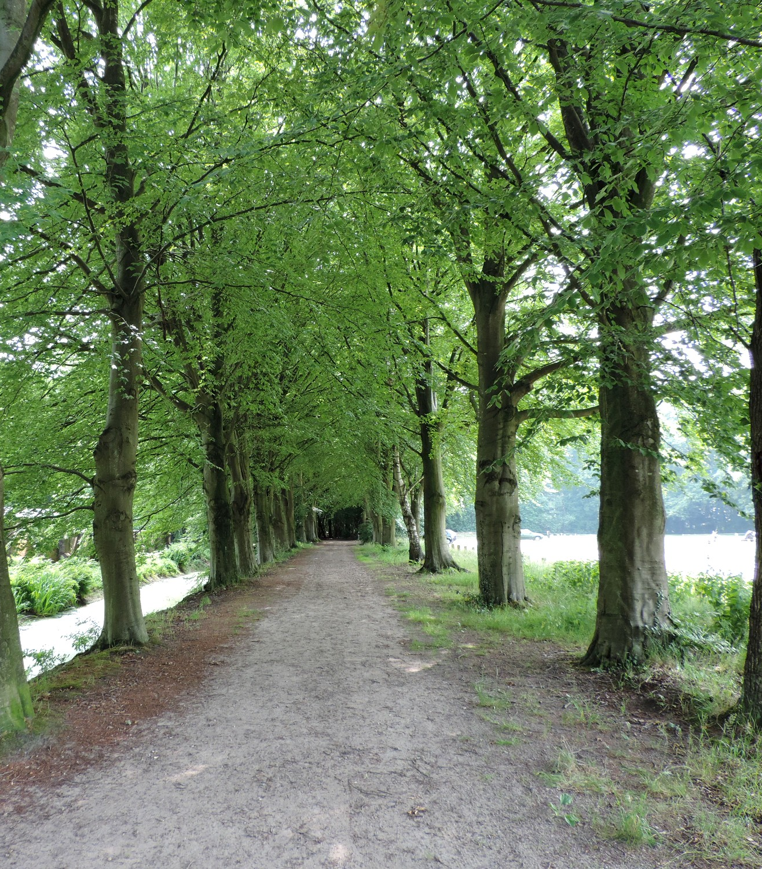
Van waarnemen naar interpreteren
De betekenis van een landschap is te lezen in de samenhang tussen alle onderdelen
Waarneming: Je ziet bijvoorbeeld een (oude) laan. Interpetatie: Wat zegt deze laan over deze plek?
Wat zegt de boomsoort over de bodem?
Wat zegt de lijn over de structuur van het landschap?
Wat zeggen de bomen of begroeiing over het seizoen?
Wat zegt de laan over de geschiedenis van de plek?
Notes:
Net als de betekenis van een boek of gedicht pas ontstaat in de samenhang tussen de letters die woorden en zinnen vormen is de.......(lees dia)

Slide 23
En de inspecteurs dan?
Bah stomme bomen ☹
Wat kan aan of afwezigheid van de begroeiing zeggen over het afvalbeleid van bedrijven in de omgeving?
Hoe is de industrialisering van een gebied terug te zien in de bebouwing?
Waar zitten de verschillen tussen een veehouderij van 200 jaar oud, en één die eergisteren is gebouwd?

Slide 24
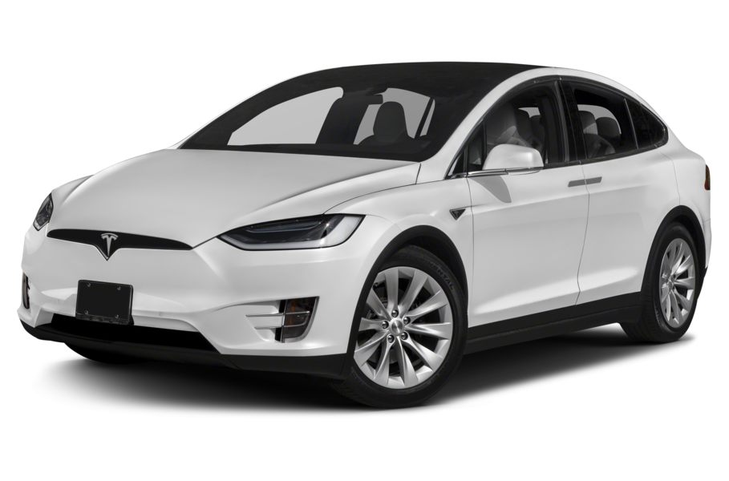
Oefening loskomen
Micro presentatie over onderwerp naar keuze.
Ik heb slachtoffers nodig, zal zelf starten en voordoen.
Notes:
Tesla model X Gemaakt door Tesla (niet door Elon Musk) 493 – 750 kW afhankelijk van de samenstelling Mooie gezinswagen Goed voor het milieu Top snelheid 260 km/h 0 – 100 in 3,6 seconden.

Slide 25
Mama Cathy
Nederlandse natuurheld
Freek Vonk

Slide 26
Oefening loskomen
Maar dan op intensiteit 11
Micro presentatie over onderwerp naar keuze.
Notes:
Tesla model X Gemaakt door Tesla (niet door Elon Musk) 493 – 750 kW afhankelijk van de samenstelling Mooie gezinswagen Goed voor het milieu Top snelheid 260 km/h 0 – 100 in 3,6 seconden.

Slide 27
Gast, wat doe je? Waarom deze?
De kracht van presenteren en de kracht van doen alsof. Wees geen Freek Vonk, wees jezelf. Ben enthousiast.
Op de examens beheers jij alles. Je bent de expert en je neemt ons mee.

Slide 28
Micro excursies
Groepjes van 2 vanaf volgende week, om de les wat op te breken
Micro excursie in/rondom of bovenop de school. Laat ons de school ontdekken, geef een micro excursie over een deel van de school.
Zijn er bij afdeling bloem een paar studenten die echte uitblinkers zijn? Neem ons mee op reis.
Zijn de zonnepanelen op school hyper awesome en tof? Neem ons mee op reis.
Zijn de verse wafels van Petra echt helemaal de shit? Neem ons mee op reis.
Is er echt een hele fijne plek om te chillen in de HAS tuinen? Neem ons mee op reis.
Geef een micro excursie over een onderwerp naar keuze, en presenteer aan de klas je bevindingen. Onderwerp is onbelangrijk, het presenteren wel!
Ik zal relatief streng zijn op je presentatie vaardigheden :D

Slide 29
Trede 5 bodemonderzoek
Uitvoeren van NEN 5725 Vooronderzoek
NEN 5740 Verkennend Bodemonderzoek
Niet op eigen gebied Wel met meer man samen

Slide 30
Uitvoeren NEN 5725
2a. Praktijkcase NEN 5725 Oud Herlaar
In deze eerste opdracht voer je een Vooronderzoek volgens NEN 5725 uit. Je krijgt een aantal gegevens aangereikt en werkt volgens het protocol de rapportage uit.

Slide 31
Uitvoeren NEN 5740
2b. Praktijkcase NEN 5740 Oud Herlaar
De verzamelde informatie van het vooronderzoek moet worden vertaald in een hypothese per deelgebied. Het is nu zaak om de hypothese om te zetten in een concreet 'uitvoeringsplan' voor het daadwerkelijke bodemonderzoek conform NEN 5740.

